Slide 1

Final Project
Object-oriented Programming
物件導向程式設計

Slide 2
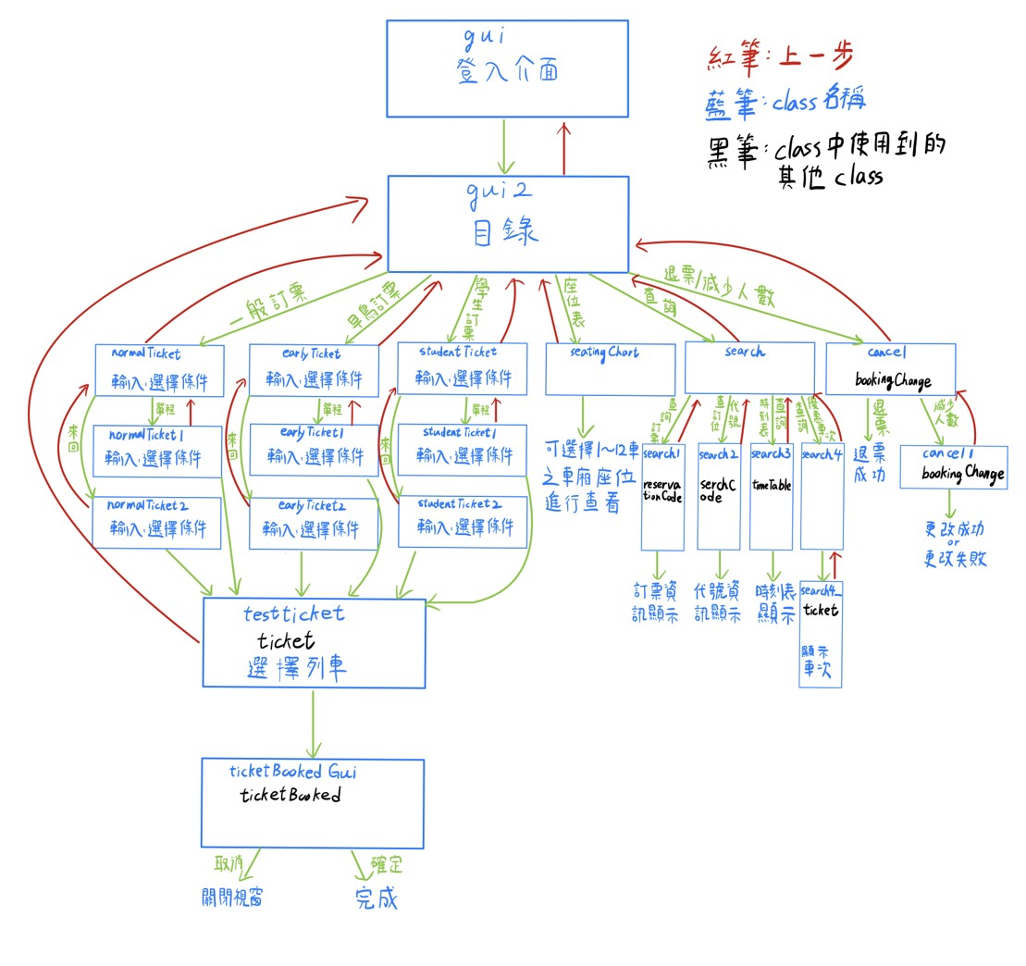
基本構想

Slide 3
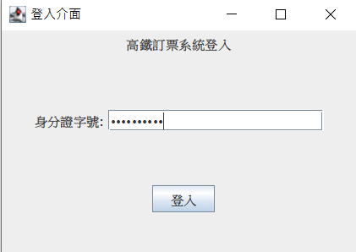
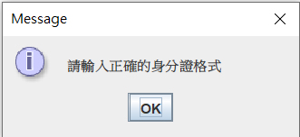
登入畫面
錯誤訊息
登入畫面

Slide 4

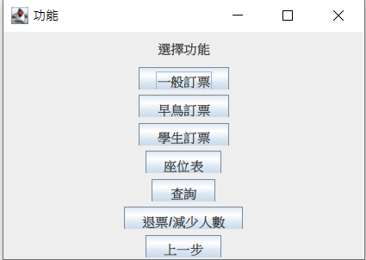
功能選擇
主選單
票種
查詢
座位表
更改訂單功能

Slide 5
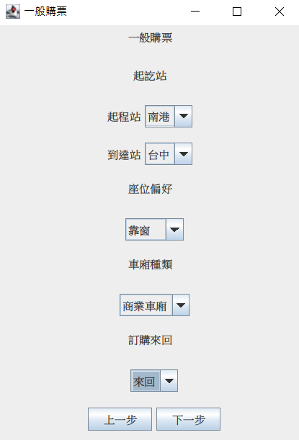
訂票介面-購票內容
起訖站
座位
車廂
單程、來回

Slide 6
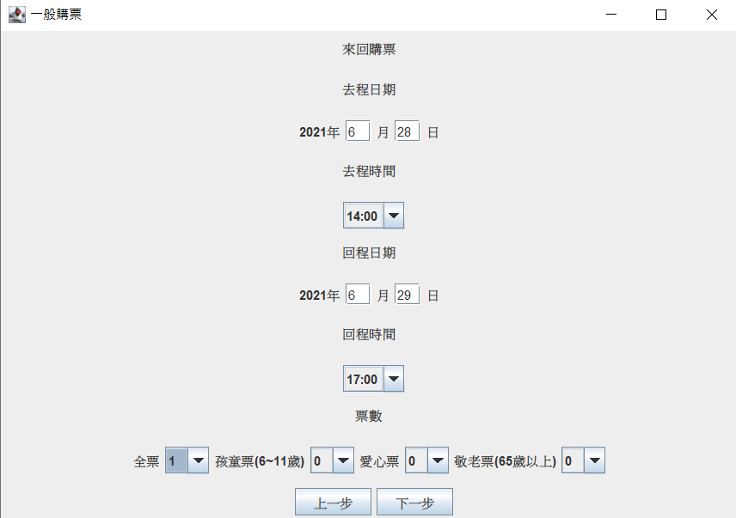
訂票介面-選擇車次

Slide 7
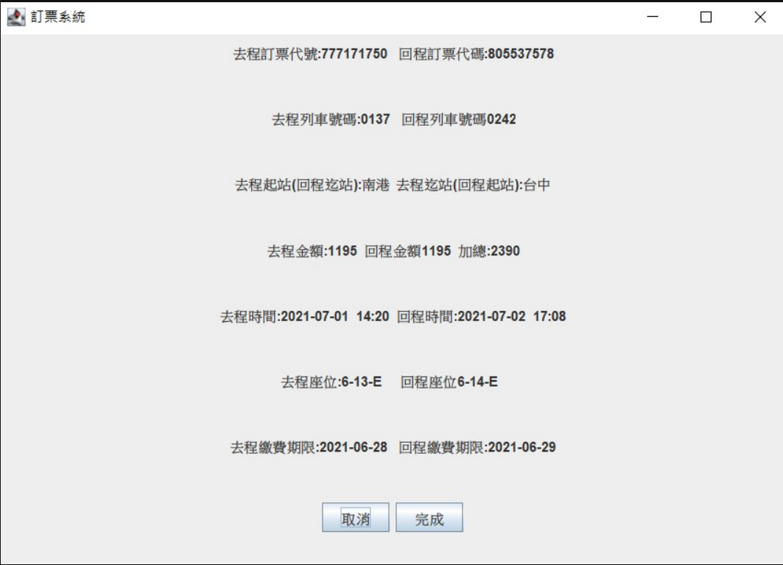
顯示訂單資訊

Slide 8
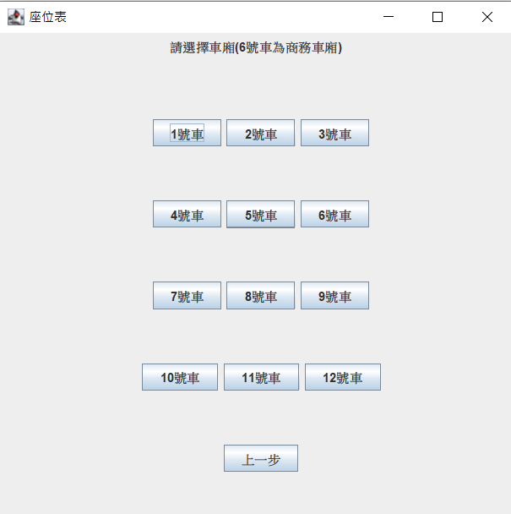
座位表功能
選擇車廂

Slide 9
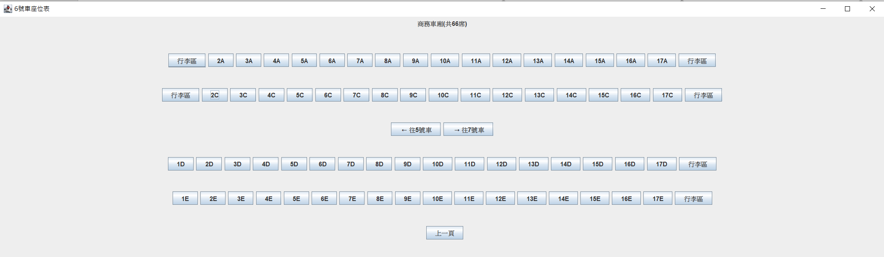
座位表功能
各車廂座位分配

Slide 10
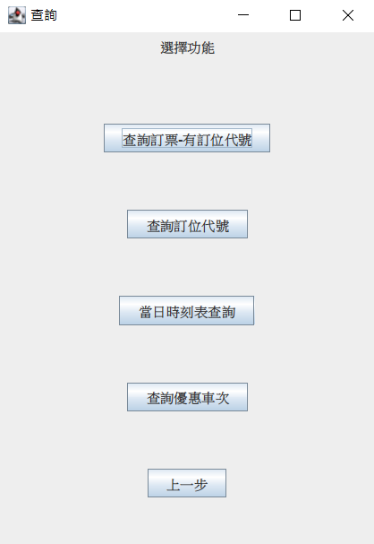
查詢功能
提供各種資訊查詢

Slide 11
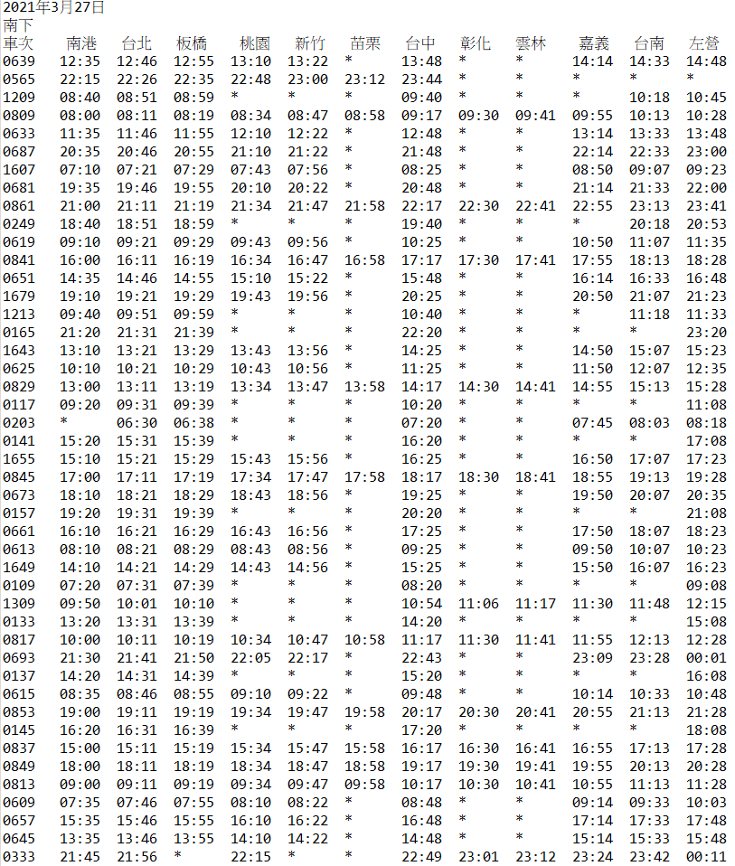
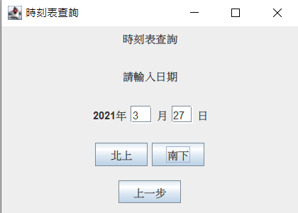
時刻表

Slide 12
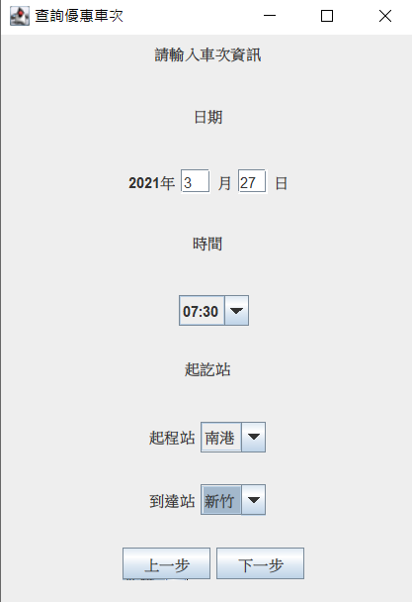
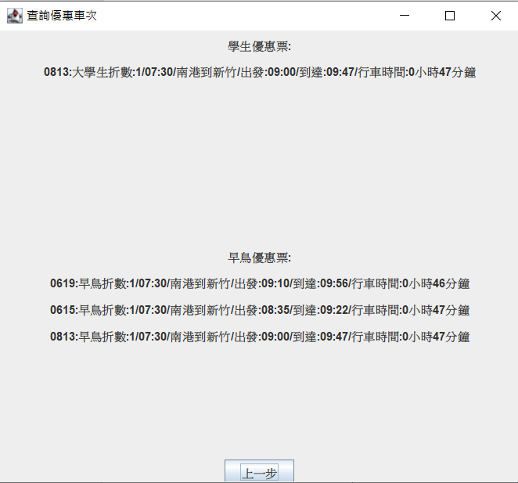
優惠車次查詢

Slide 13
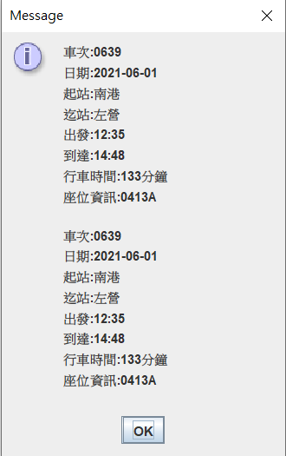
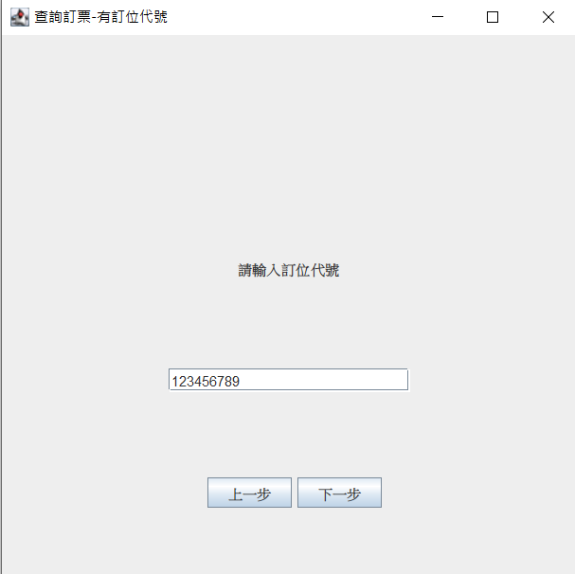
訂位代號查詢

Slide 14
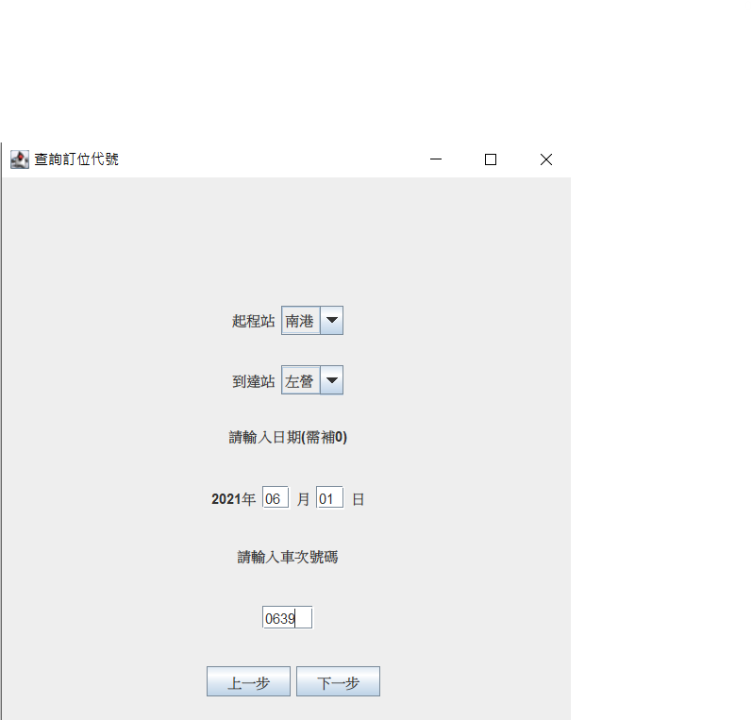
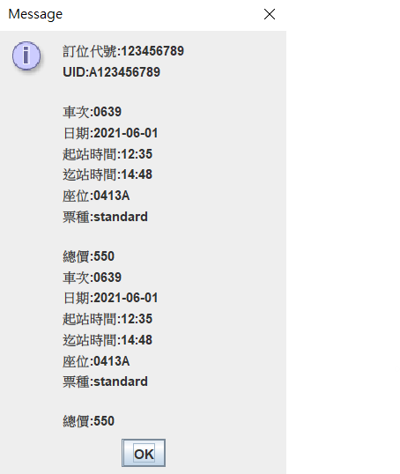
以訂票資訊查詢

Slide 15
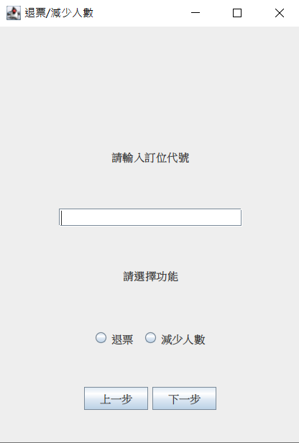
退票
減少人數

Slide 16
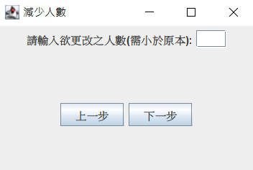
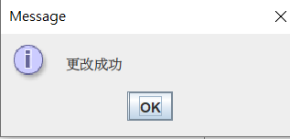
減少人數

Slide 17
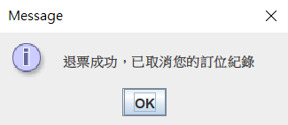
退票
退票成功

Slide 18
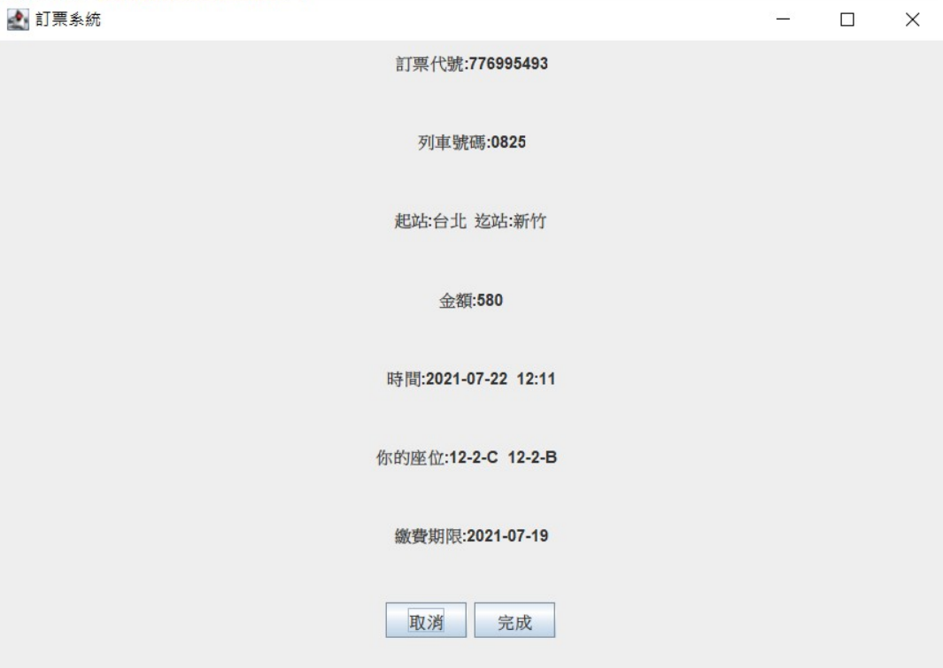
特色
訂兩張票時，可以自動分配至相連座位。
W
Project Example

Slide 19
分工
劉旻鑫
前後端連結、訂票程序
錄影、Report
部分GUI設計
黃嘉豪
GUI設計、PPT美編
陳愷鴻
查詢功能、剪輯影片
葉冠頡
訂票程序、PPT製作編排

Slide 20

影片連結：
https://www.youtube.com/watch?v=NRvwOs61hrE

